Slide 1
Tema: La Ciencia
Por: Omayra Colón

Slide 2
Reflexión “La educación no es la preparación para la vida; la educación es la vida misma.

Slide 3
¿Qué es Ciencia?

Slide 4
¿Qué es Ciencia?
Escuela Ramón E.
Rodríguez Díaz
Hormigueros, Puerto Rico

Slide 5
Para cada una de las fotos presentadas a continuación
Describe en una frase lo que observas
Foto | Frase
1.
2.
3.
4.
5.
6.
7.
8.

Slide 6
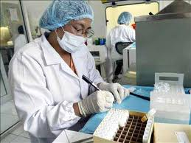
Foto 1

Slide 7
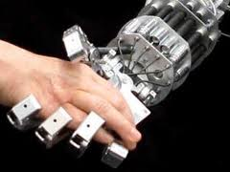
Foto 2

Slide 8
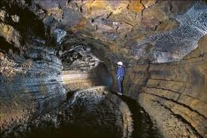
Foto 3

Slide 9
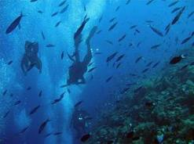
Foto 4

Slide 10
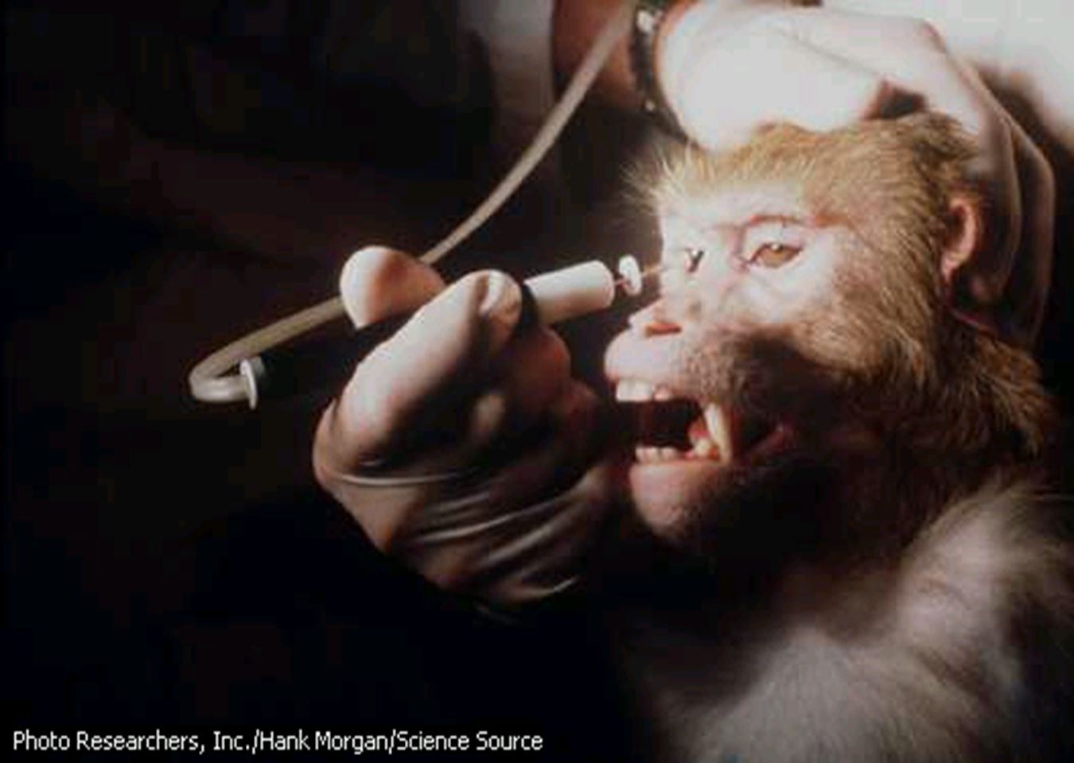
Foto 5

Slide 11
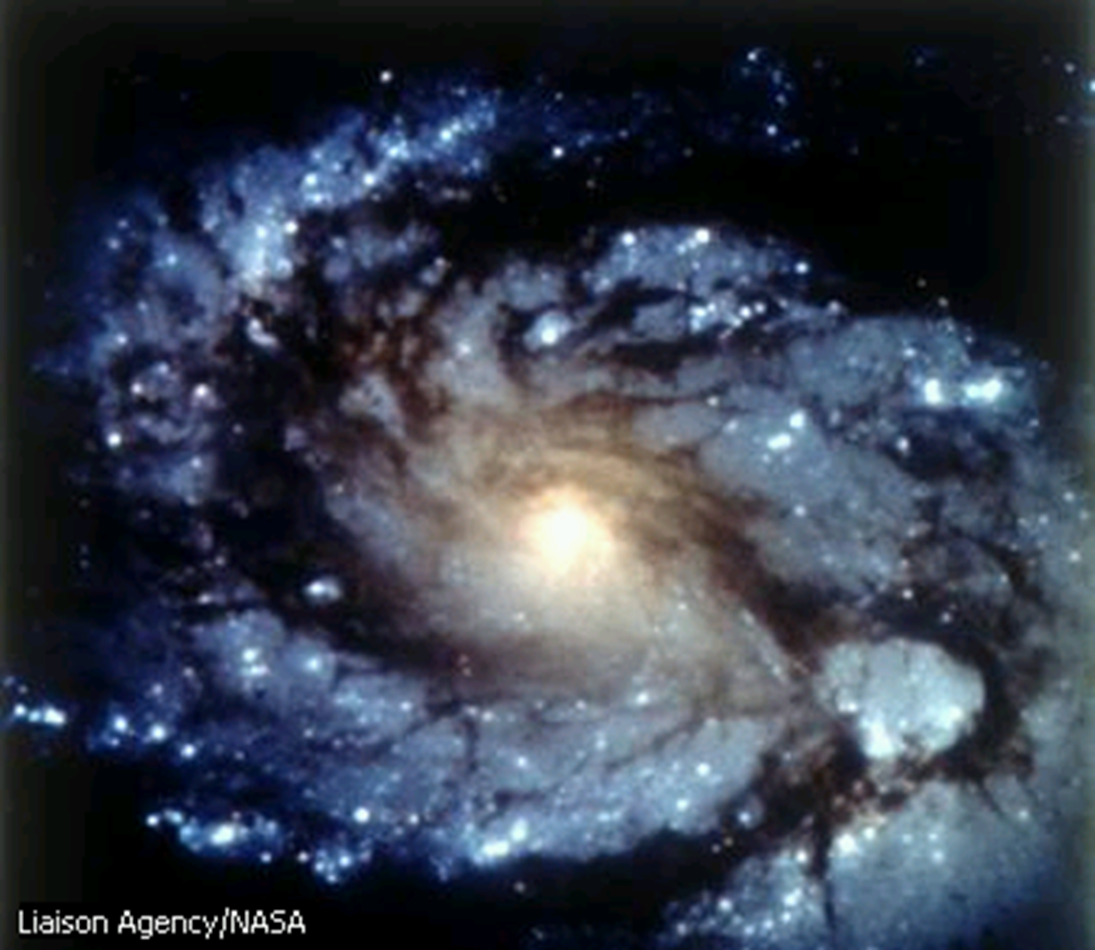
Foto 6

Slide 12
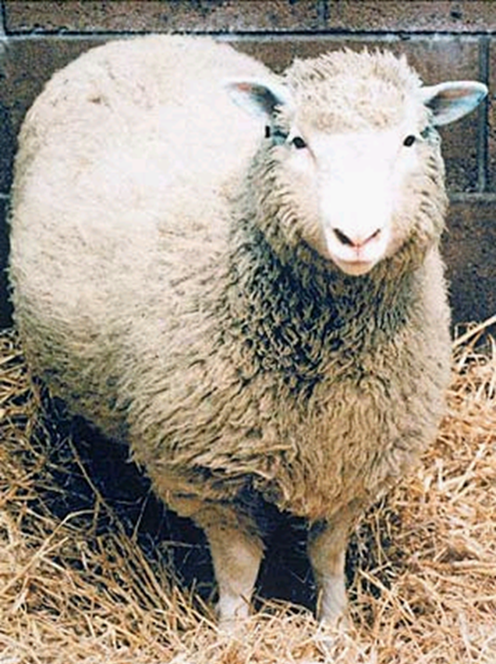
Foto 7

Slide 13
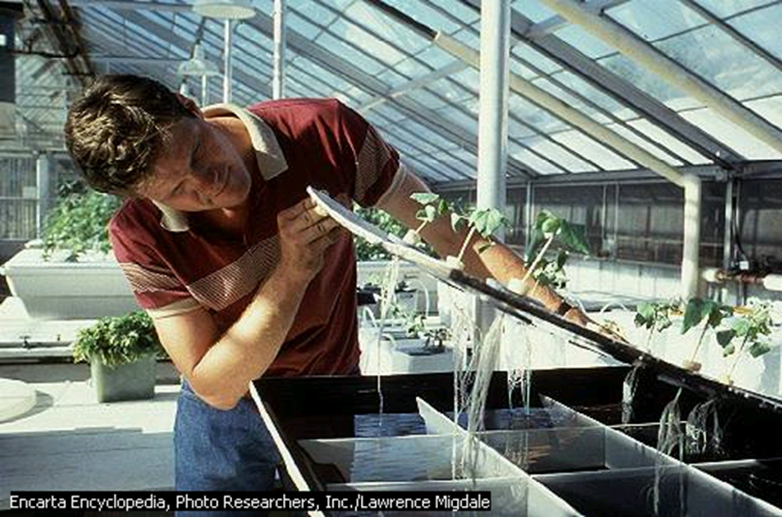
Foto 8

Slide 14
Contesta
¿Qué significa ciencia para ti?
¿ Las láminas que acabas de observar están o no relacionadas con el concepto ciencia? Explica

Slide 15
La palabra ciencia
Se deriva de la palabra en latín scire que significa: conocer.
La ciencia como un todo le da forma al conocimiento que tenemos del universo, el planeta Tierra, nosotros mismos así como otros seres vivos.

Slide 16
Definición
La ciencia es el estudio sistemático de cualquier cosa que pueda ser examinada, comprobada y verificada.

Slide 17
¿Qué es un científico?
Que se dedica a una o más ciencias.
Que tiene que ver con las exigencias de precisión y objetividad propias de la metodología de las ciencias.
Una persona que se dedica a producir resultados.

